Slide 1

Hand in Hand
Highlight Industries

Slide 2
Einführung
Hand in Hand ist ein unterstützendes System für beeinträchtigte Personen
Unsere Software ist dafür gedacht Menschen die nicht mit der Tastatur zurecht kommen zu helfen
Dies machen wir möglich indem wir die Tastatur viel größer und robuster nachbauen
Die größten Vorteile unserer Software sind die hohe Flexibilität, leichte Verwendung und vielseitige Nutzbarkeit

Slide 3

Rückblick
Version 1.1:
Box mit selbstgebauten Tasten
MakeyMakey
Version 2.2:
Arduino mit 3 Knöpfen
RXTX-Bibliothek

Slide 4
Einblick
Hand in Hand – Derzeitige Version 3.1
Unsere Software ermöglicht es schnell und einfach Tasten von einer herkömmlichen Tastatur auf unserem EazyKeyboard zu konfigurieren
3-Funktionen: Linke Pfeiltaste – Leertaste – Rechte Pfeiltaste
RXTX-Bibliothek ermöglicht uns über den Seriellen Port zu kommunizieren
GitHub: http://sakalandrej.github.io/hand-in-hand/

Slide 5

Ausblick
Version 3.1:
RasperryPi
Selbstgebaute Tasten
Grundplatte aus Holz

Slide 6
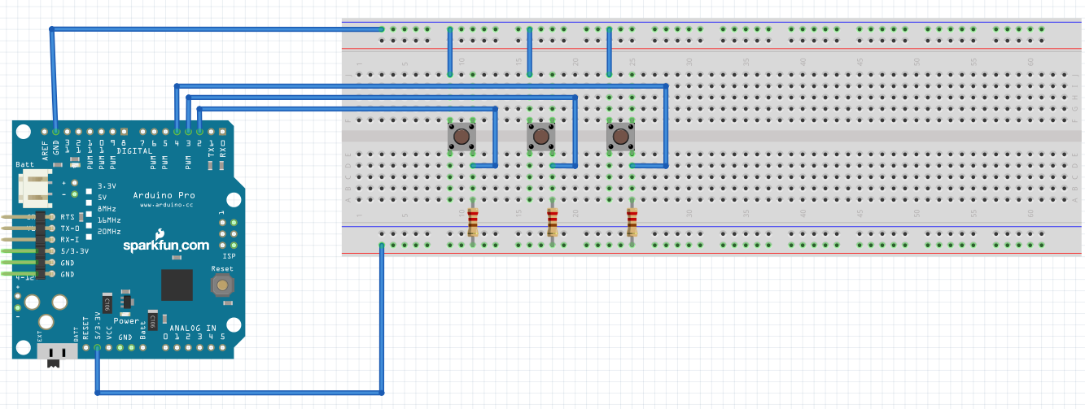
Schaltplan
220kOhm

Slide 7
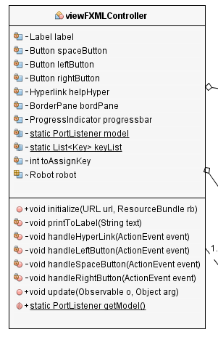
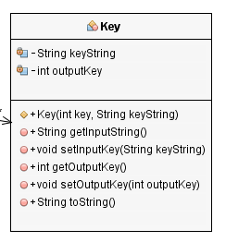
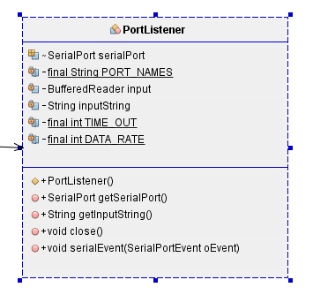
Klassen Übersicht

Slide 8
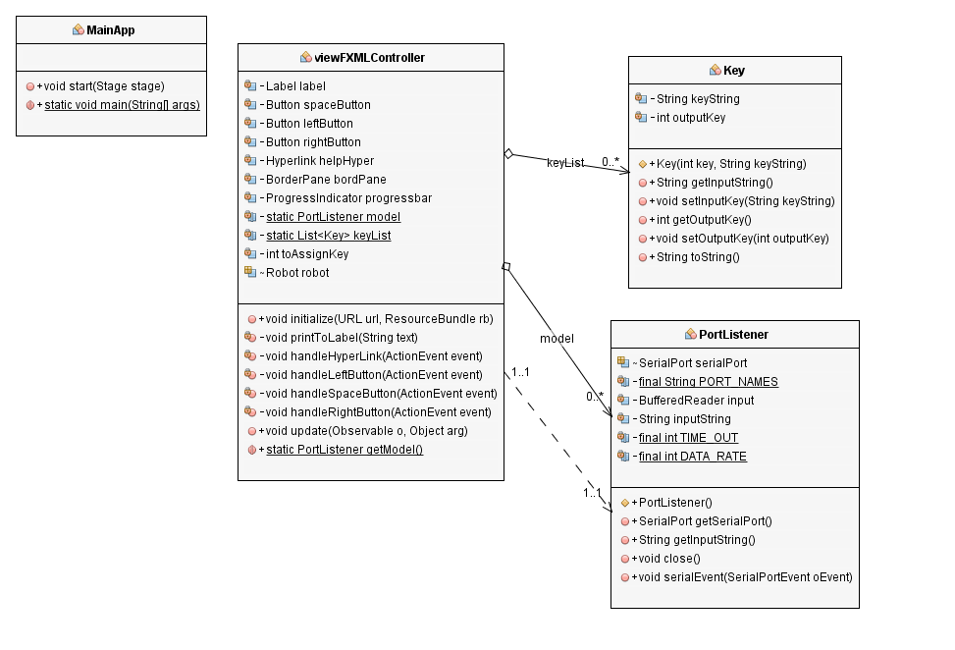
Klassen Übersicht #2

Slide 9
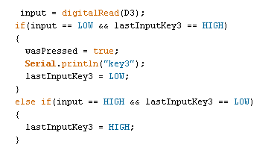
Arduino

Slide 10
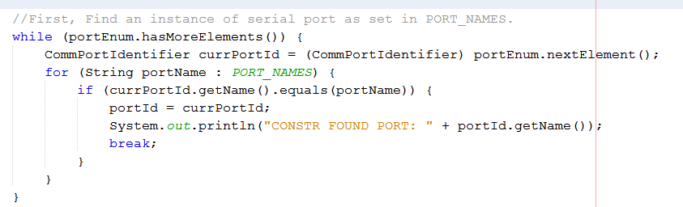

Wie Funktioniert es?

Slide 11
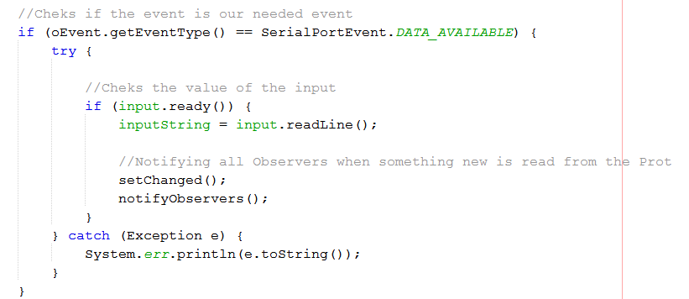
Funktionen #2

Slide 12
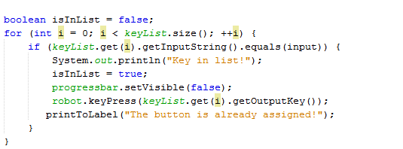
Funktionen #3

Slide 13
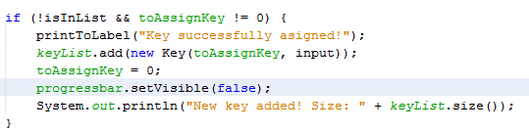
Funktionen #4

Slide 14

Vielen dank für eure Aufmerksamkeit

